Slide 1
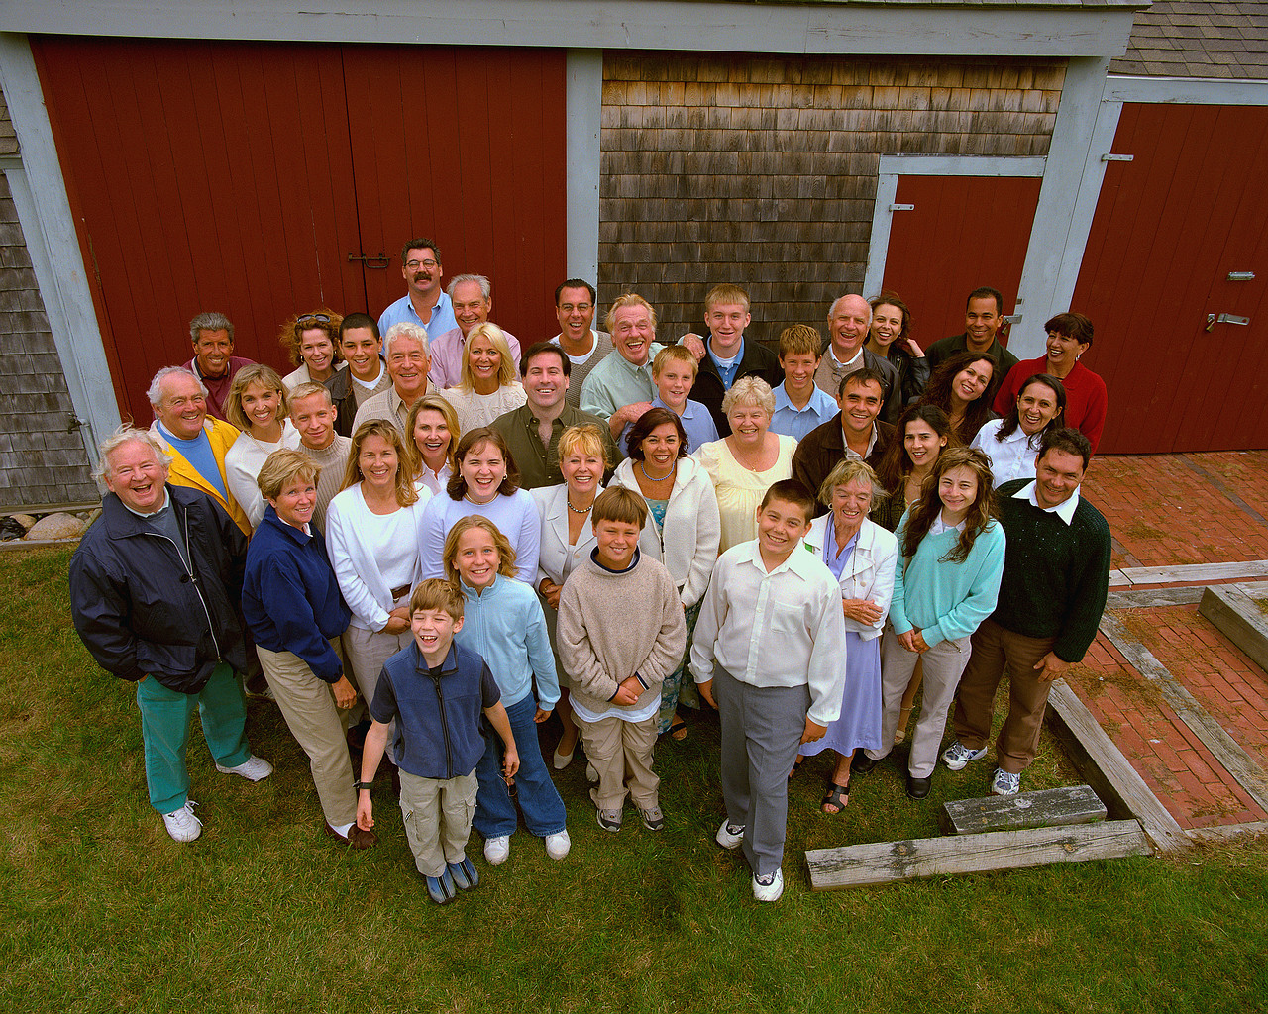
Rodina - ostrov bezpečí

Slide 2
Rodina by nás měla vést k tomu, abychom si uvědomili, že nikdo
se na nikom druhém nesmí dopouštět násilí a bezpráví.
Ani sám sobě by člověk neměl ubližovat.
Když si někdy nebudeš jistý budeš mít strach a nebudeš si vědět
rady, můžeš se obrátit na Linku bezpečí (tel.116 111) .
Ne vždy jsou naši blízcí vedle nás, aby nám mohli přímo pomoci,
a tak se nás snaží naučit, jak dbát o své bezpečí.
Každý z nás se někdy může dostat do nesnází. Kdo nám může pomoci?
HASIČI – 150
POLICIE 158
RYCHLÁ ZÁCHRANNÁ SLUŽBA – 155
MĚSTSKÁ POLICIE 156
TÍSŇOVÁ LINKA - 112

Slide 3
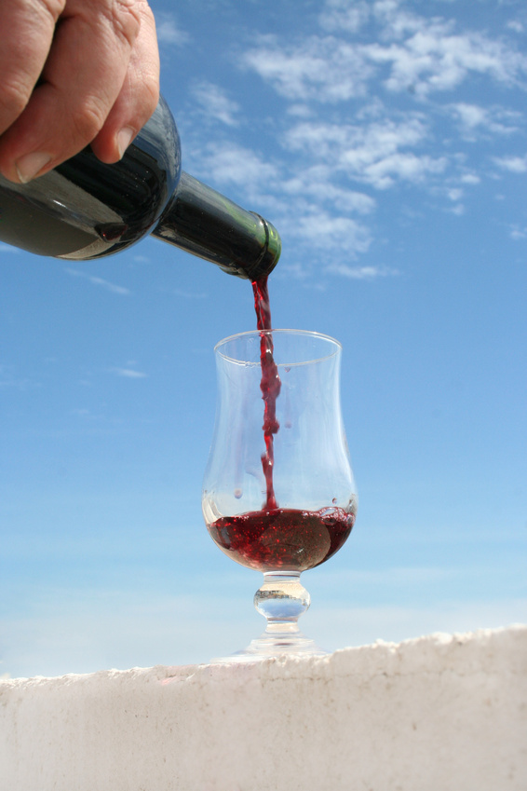
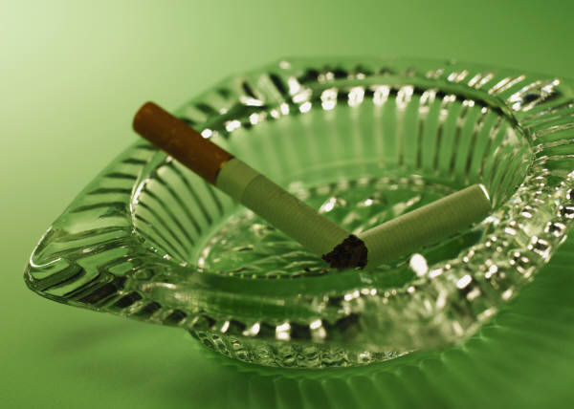
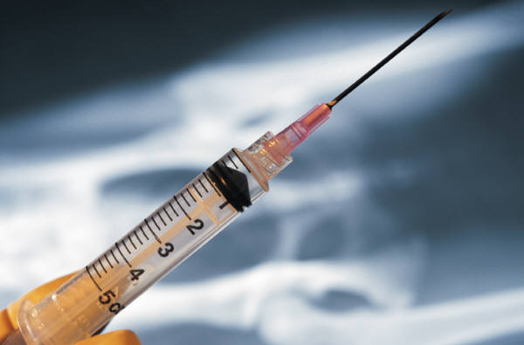
Nebezpečí na nás nemusí číhat jen ve formě násilí. Další a hodně
skrytá forma je psychické týrání. Obě tyto nepřístojnosti nám
někdo musí způsobit. Ale i sám sobě člověk může nevratně
ublížit.
Drogy, alkohol, cigarety
Umíš říct ne, když ti někdo nabídne alkohol?
Umíš odmítnout nabízenou cigaretu?
Můžeš svým NE, něco ztratit? Co získáš?
Víš, jaké nebezpečí může hrozit tomu, kdo neodmítne?

Slide 4
Uvědom si:
JSI JEDINEČNÁ A NEOPAKOVATELNÁ BYTOST
JEN TY MÁŠ PRÁVO SE ROZHODNOUT
VAŽ SI SÁM SEBE
VAŽ SI SVÉHO ZDRAVÍ
UVĚDOM SI SVÉ PŘEDNOSTI
BUĎ ZODPOVĚDNÝ ZA SVÉ JEDNÁNÍ
MYSLI NA DRUHÉ
PAMATUJ, ŽE NEKTERÉ VĚCI, KTERÉ UDĚLÁŠ NEJDOU VRÁTIT

